Slide 1
Ženijná podpora – odmínovanie ciest
voj. Matúš Vozár, 32 MVO, 2014/2015

Slide 2
Obsah prezentácie
Zásady odmínovania.
Povinnosti veliteľa.
Odmínovanie v 1. poradí.
Odmínovanie pásov po stranách vozovky.
Dôležité miesta na ceste.
Odmínovanie mosta.

Slide 3
Zásady odmínovania
Tempo odmínovania – zodpovedá tempu postupu jednotiek.
  Cieľ – porážka nepriateľa.
Naraz na niekoľkých úsekoch ciest.
Poradie :
  1. vozovka a cestné objekty,
  2. krajnice a priekopy,
  3. min. 12 m pás po stranách vozovky.

Slide 4
Povinnosti veliteľa
Preštudovať os postupu a vyhodnotiť možnosť výskytu zátarás,
organizovať prieskum,
zadávať úlohy, určovať čas začatia a skončenia prác,
kontrolovať prácu jednotiek,
kontrolovať odmínované úseky,
zaznamenávať do mapy,
...

Slide 5
Odmínovanie v 1. poradí
Spôsoby :
  mechanicky (ak nehrozí stret s nepriateľom a je dostatok času),
  výbušne.
Postup:
  Stupňovitá zostava (ženisti s mínovými hľadačkami) – 1,5 m pás.
  2 ženisti (mínové bodce) – priekopy, násypy, ...
  Ženista (mínová hľadačka) - kontrola.
  Ostatní – odnášanie/likvidácia mín.

Slide 6
Zistenie mín:
  Označenie červenými zástavkami.
Deadjustácia a ničenie mín:
  Vykonávané na rozkaz veliteľa (1-2 ženisti).
  MiPo po stranách cesty:
    Spomalili by postup jednotky.
    Označenie a ohradenie.

Slide 7
B
M
V
M
M
M
M
B

Slide 8
Odmínovanie pásov po stranách vozovky
Vykonávané druhým sledom zo ženijnej čaty:
  1. družstvo odmínuje korunu vozovky a priekopy.
  2. družstvá odmínujú pásy po strane cesty.
Postup pri IED:
  Prestrihnúť vodiče a odstrániť rozbušky,
  vyhľadať a zneškodniť roznetové stanovište.

Slide 9
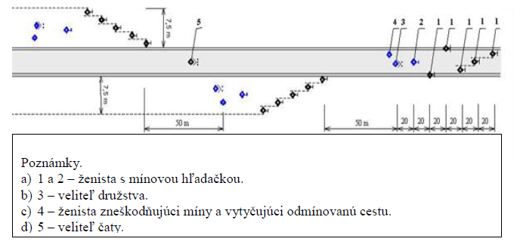

Slide 10
Dôležité miesta na ceste
Križovatky, cestné uzly, zúžené miesta,...
  Možný výskyt časových mín.
  Pozdĺž cestnej koruny a naprieč cestou:
    Hĺbenie studní (1,5 – 2 m od seba).
    Studne sa prehľadajú mínovou hľadačkou.

Slide 11
Odmínovanie mosta
Preskúmanie mosta.
Odpojiť zdroj prúdu a prestrihnúť vodiče.
Zneškodniť roznetové stanovište (odstránenie zdroja prúdu).
Odstránenie časových roznecovačov, elektrických rozbušiek.
Odstránenie bleskovíc s rozbuškami a odpojenie náloží.

Slide 12
Zneškodnenie časových mín pod cestou, v blízkosti mostných podpier
Bodcom sa určí presný obrys mínovej studne.
Studňa/chodba sa odkrýva po vrstvách.
  Drevená lopatka, rukami.

Slide 13
Nájdená mína – starostlivo prehliadnuť
  Možnosť pripojenia iného náloživa, munície, ...
  Hľadanie prvkov proti odstráneniu, roznecovače.
  Vodiče po jednom prestrihnúť, zdroj prúdu odpojiť.
  Výbušniny v debnách – postupne vyberať.

Slide 14
Označenie odmínovanej cesty
Na začiatku a na konci,
Na križovatkách,
Vjazdy a výjazdy do osád.
Nepreskúmané cesty:
  Uzatvorené závorou.
  Do stredu cesty tabuľa: „PREJAZD ZAKÁZANÝ – MÍNY!“.

Slide 15
Ďakujem za pozornosť!
Otázky?

